Slide 1
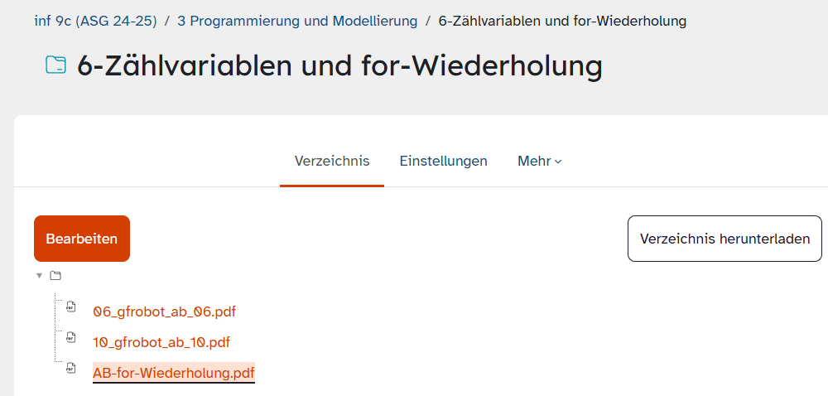
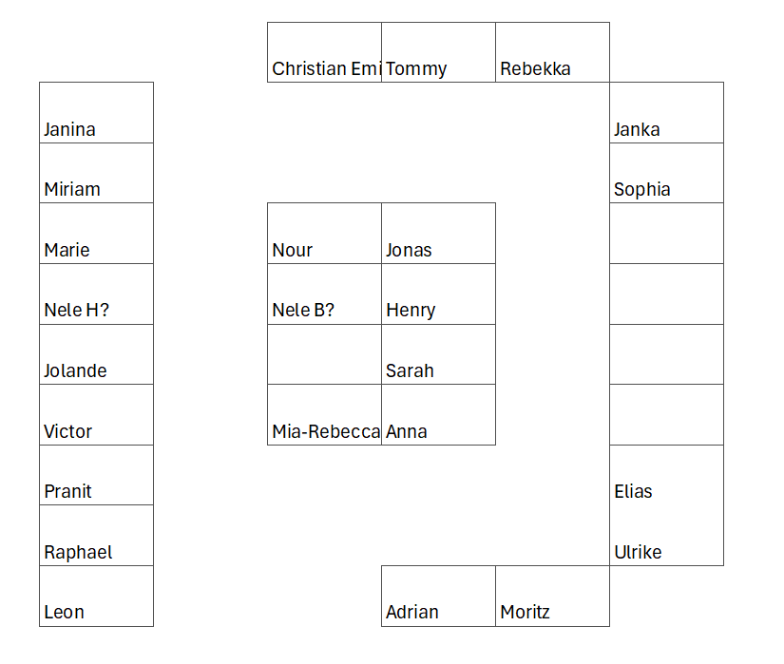
Sitzplan & mebis (direkt alles herunterladen)

Slide 2

Lokale oder globale Variable?
Betrachte folgenden Code und ordnet die Variablen den folgenden Begriffen zu.
Benennt den Unterschied zwischen globaler und lokaler Variable!
Klebt einen Punkt an die entsprechende Stelle an der Tafel
Bedingte Wiederholung
Methodenaufruf
Methodendefinition
Globale Variable(n)
Lokale Variable(n)
Wertzuweisung(en)
Bedingung
public class Roboter {
int energie;
int anzahlSchritte;
public Roboter (int neueEnergie, int anzahlSchritte){
energie = neueEnergie;
anzahlSchritte = 0;
}
public void geheUndZaehle(){
einsVor();
anzahlSchritte = anzahlSchritte + 1;
}
public void geheZehnSchritte(){
int zaehler = 0;
while (zaehler < 10) {
einsVor();
anzahlSchritte++;
}
}
}
1
2
3
4
5
6
7
8

